Slide 1

Phần 2
Phần 2
THỦ CÔNG KĨ THUẬT
THỦ CÔNG KĨ THUẬT

Slide 2

Thứ … ngày … tháng … năm …
Thứ … ngày … tháng … năm …
CÔng NGHỆ
CÔng NGHỆ
Bài 7 – Tiết 2+3
Bài 7 – Tiết 2+3
LẮP RÁP MÔ HÌNH XE ĐIỆNCHẠY BẰNG PIN
LẮP RÁP MÔ HÌNH XE ĐIỆNCHẠY BẰNG PIN

Slide 3

MỤC TIÊU
MỤC TIÊU
Kể tên, nhận biết được các chi tiết của bộ lắp ghép mô hình xe điện chạy bằng pin.
Lắp ráp, vận hành được mô hình xe điện chạy bằng pin.

Slide 4

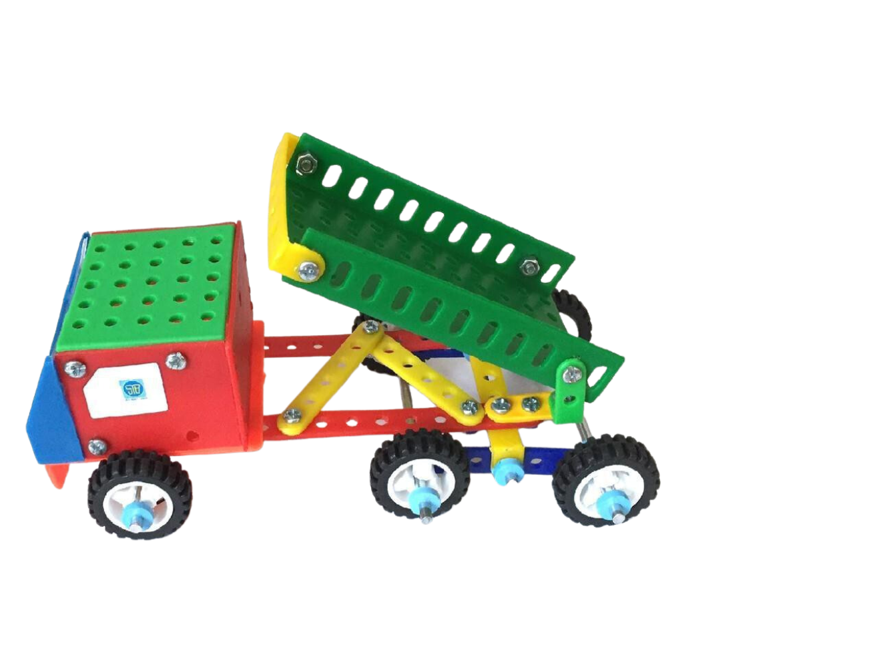
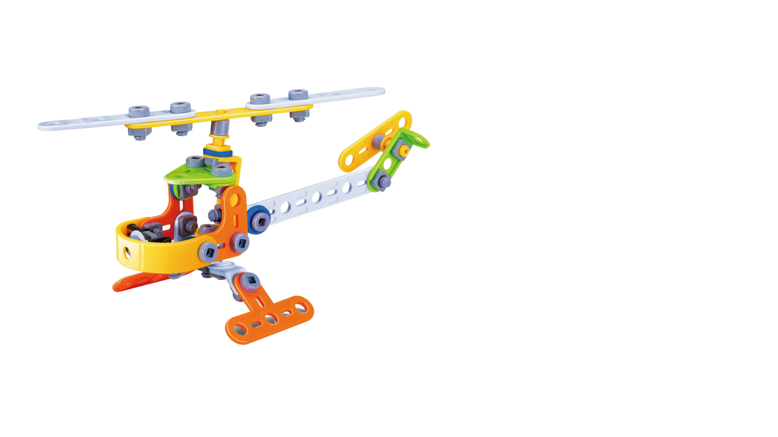
KHỞI ĐỘNG
KHỞI ĐỘNG

Slide 5


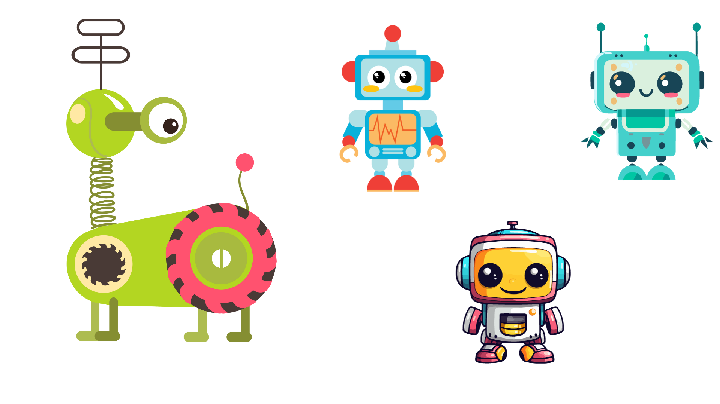



Câu 1 : Mô hình xe điện chạy bằng pin gồm mấy bộ phận chính ?
4 bộ phận
5 bộ phận
6 bộ phận

Slide 6
Câu 2 : Có tất cả bao nhiêu yêu cần sản phẩm ?
5 yêu cầu
6 yêu cầu
7 yêu cầu

Slide 7
Hoạt động hình thành kiến thức, kĩ năng mới:
Hoạt động hình thành kiến thức, kĩ năng mới:

Slide 8

Hoạt động 2
Thực hành lắp ráp mô hình xe điện chạy bằng pin

Slide 9


Em hãy nhắc lại yêu cầu của sản phẩm trong SGK trang 43.
Mô hình được lắp ráp đầy đủ các bộ phận.
Các chi tiết được lắp ghép đúng vị trí, chắc chắn.
Dây điện nối đúng vị trí, gọn gàng.
Xe chạy được khi bật công tắc.
Mô hình xe hoạt động bình thường, không xảy ra sự cố.

Slide 10

làm việc nhóm 4
Lựa chọn và xác định số lượng các chi tiết, bộ phận và dụng cụ trong bộ lắp ghép mô hình kĩ thuật theo bảng gợi ý trong SGK để lắp ráp mô hình xe điện chạy bằng pin.

Slide 11
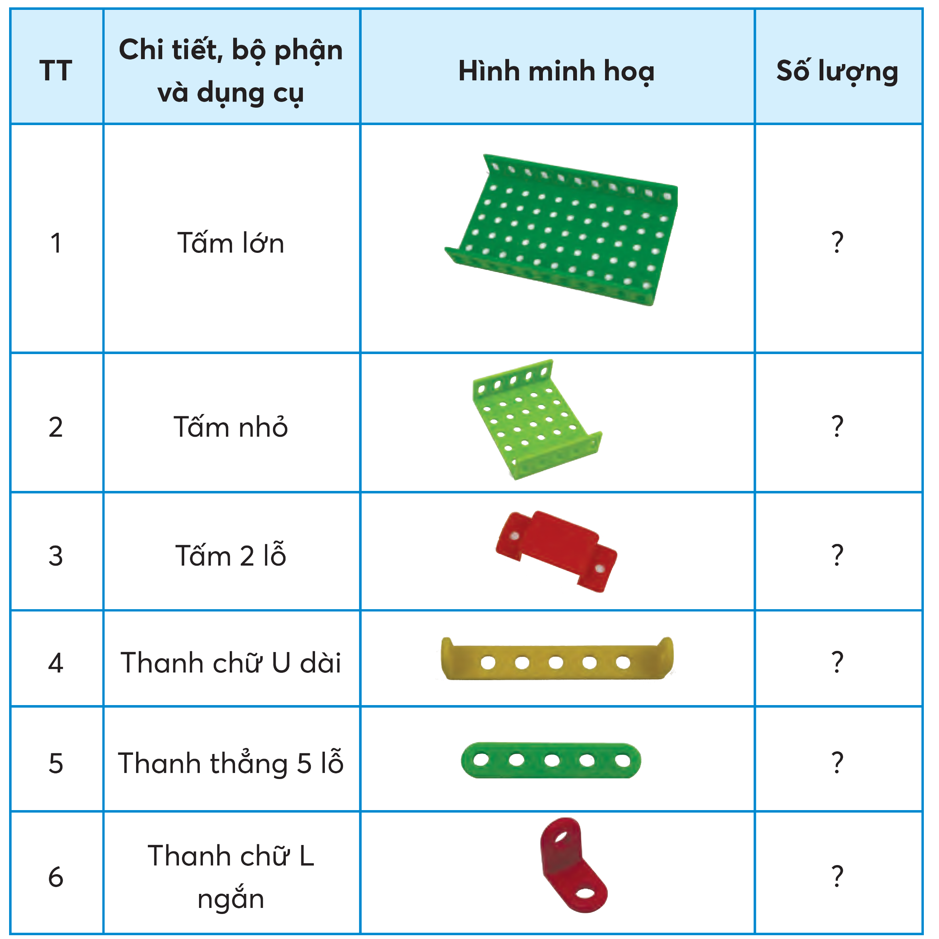
CHUẨN BỊ CÁC CHI TIẾT, BỘ PHẬN VÀ DỤNG CỤ

Slide 12
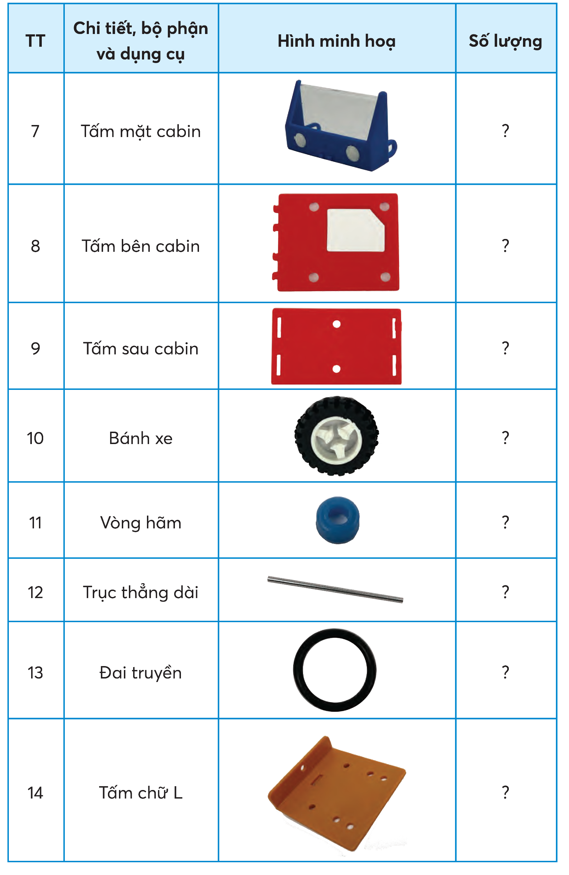
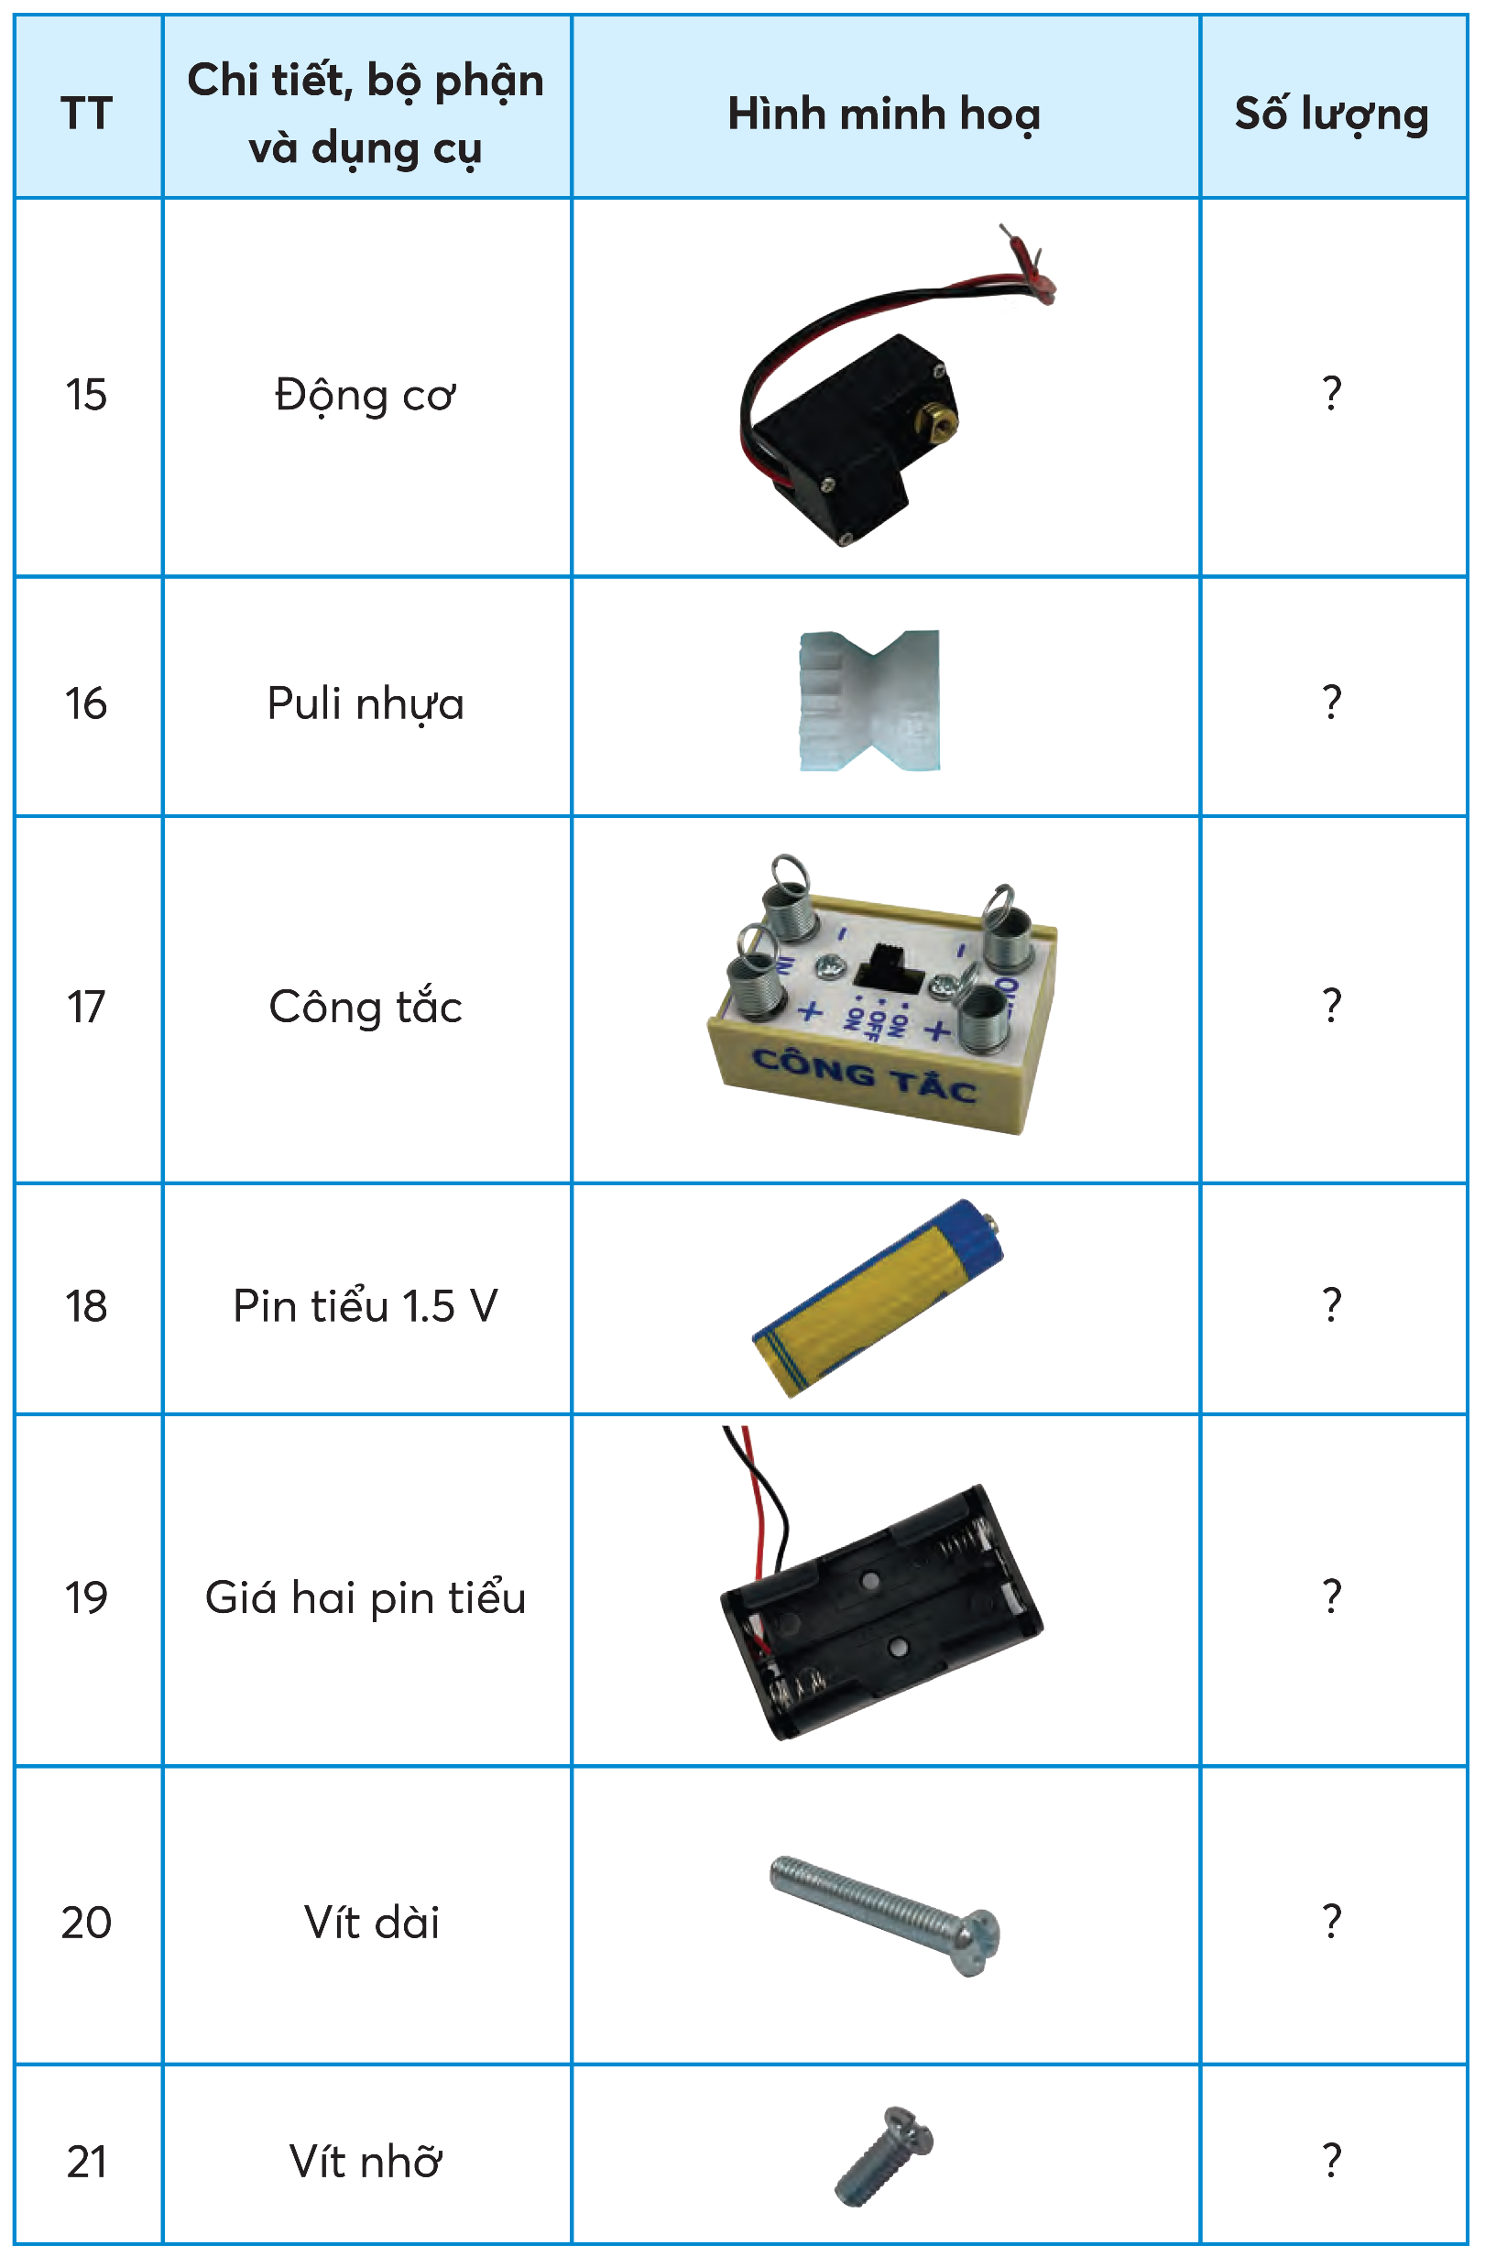

Slide 13
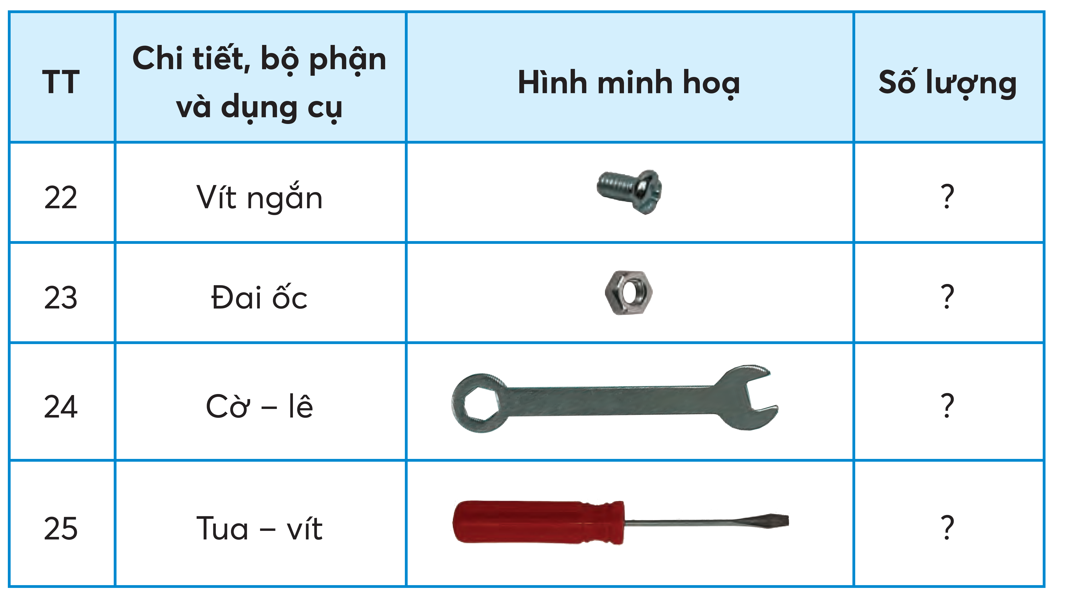

Slide 14


Trình bày
Lắng nghe
Nhận xét
Bổ sung

Slide 15
Kết luận
1
1
1
1
1
4
1
1
4
1
1
1
4
1

Slide 16

Kết luận
1
1
1
1
2
9
1
1
1
1
1

Slide 17


Thực hành lắp ráp mô hình xe điện chạy bằng pin:

Slide 18


Bước 1. Tìm hiểu các bước lắp ráp mô hình xe điện chạy bằng pin

Slide 19
làm việc nhóm 4
Tìm hiểu các bước lắp ghép mô hình xe điện chạy bằng pin..

Slide 20
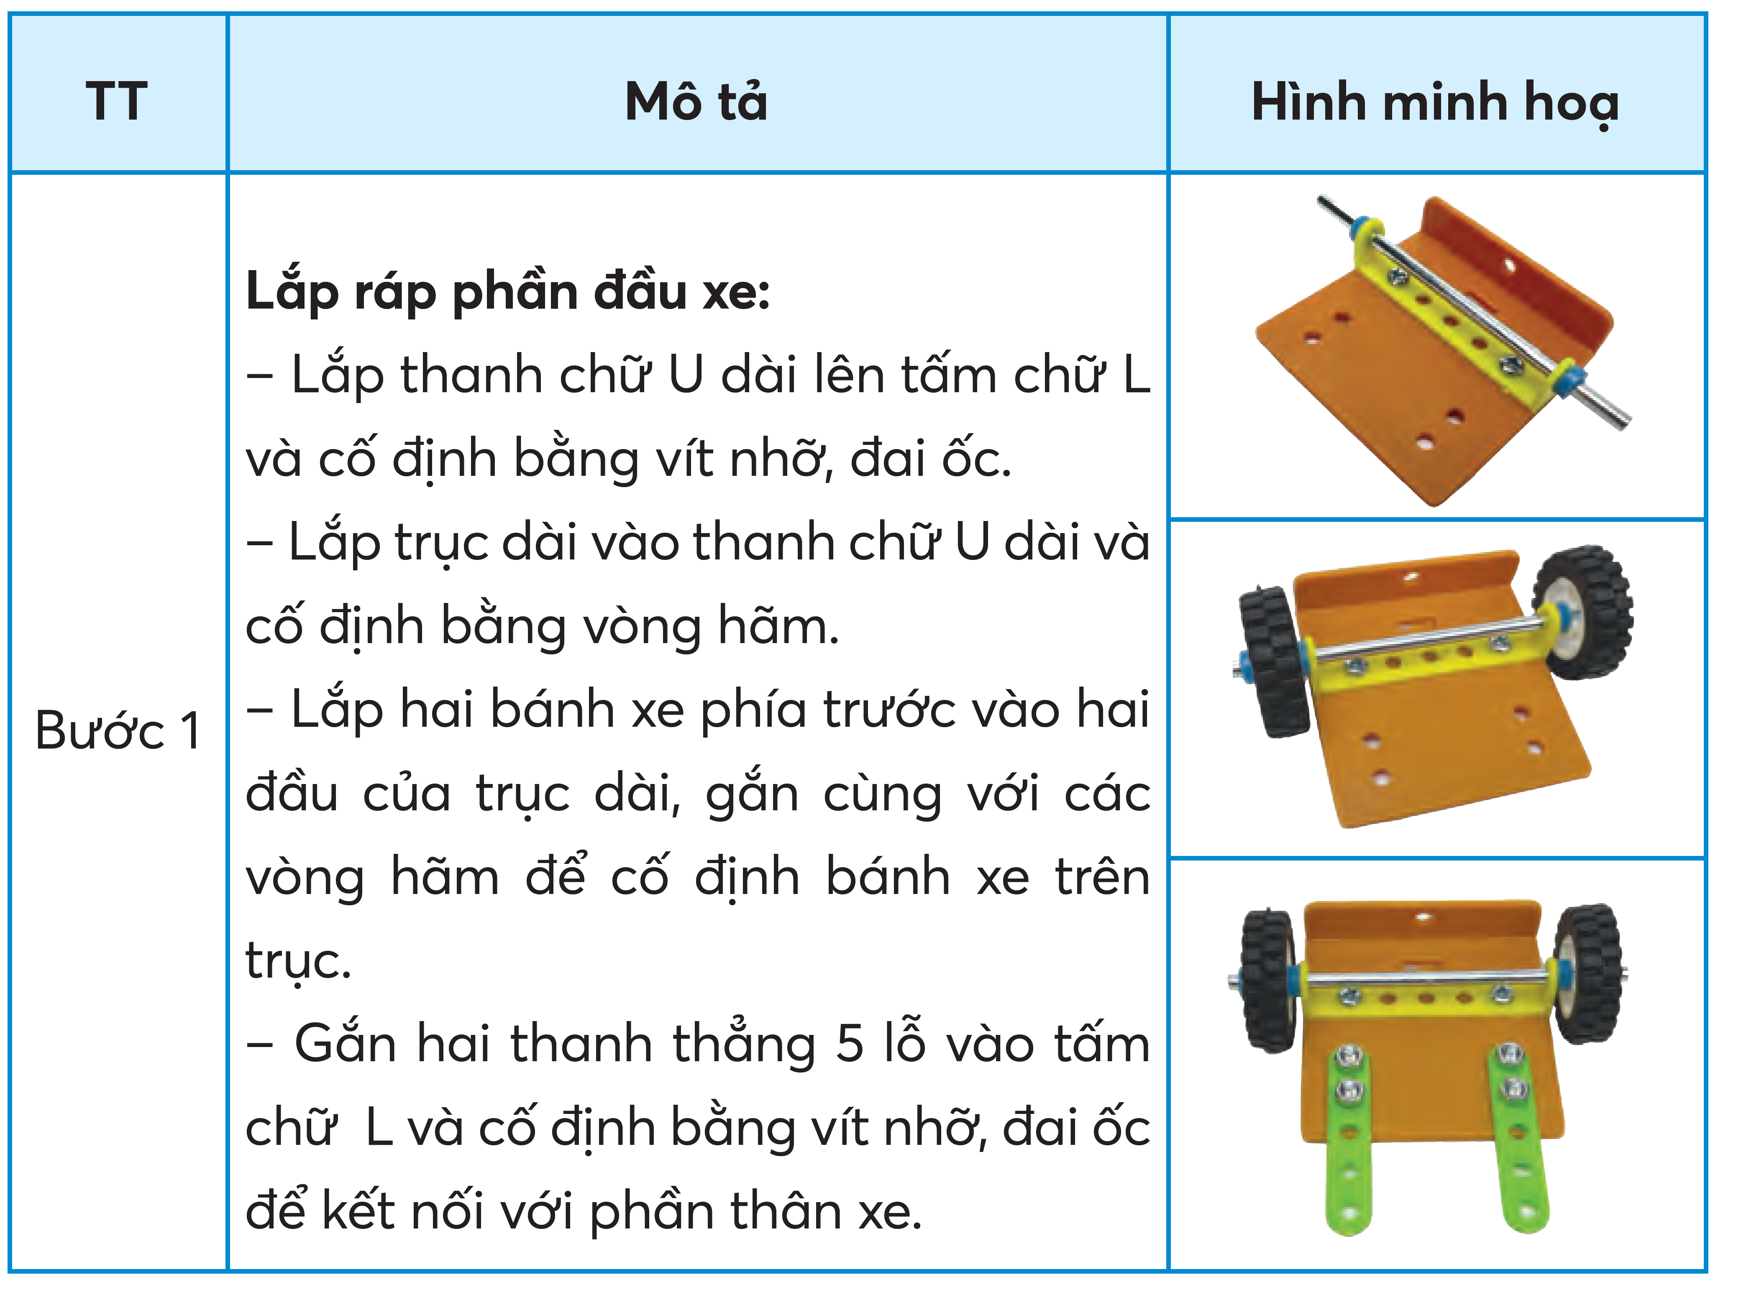

Slide 21
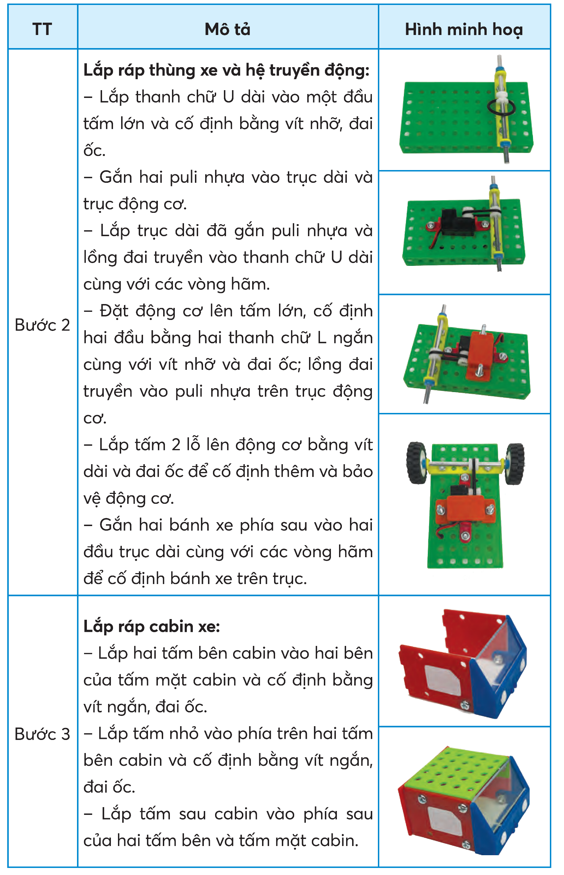
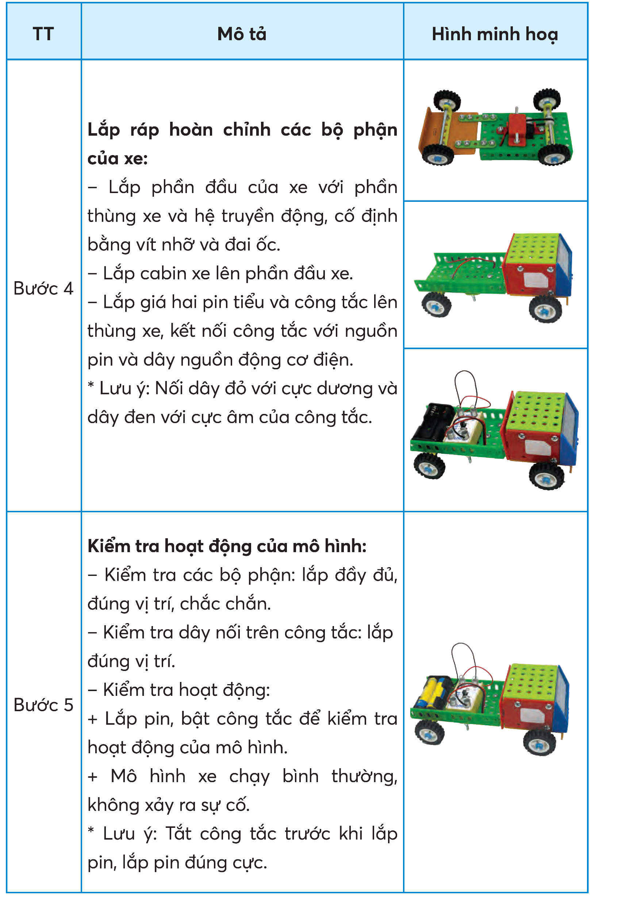

Slide 22



các bước lắp ráp mô hình xe điện chạy bằng pin
Học sinh lắp ráp mô hình xe điện chạy bằng pin cùng bạn theo các bước:
- Bước 1: Lắp ráp phần đầu xe
- Bước 2: Lắp ráp thùng xe và hệ truyền động
- Bước 3: Lắp ráp cabin xe
- Bước 4: Lắp ráp hoàn chỉnh các bộ phận của xe
- Bước 5: Kiểm tra hoạt động của mô hình

Slide 23
Bước 2. Thực hành:

Slide 24
làm việc nhóm 4
Thực hành lắp ghép mô hình xe điện chạy bằng pin theo thứ tự các bước.

Slide 25
LƯU Ý
LƯU Ý
Tắt công tắc trước khi lắp pin, lắp pin đúng cực.

Slide 26
Bước 3. Kết thúc thực hành:

Slide 27

LƯU Ý:
Sắp xếp gọn gàng chi tiết và dụng cụ của bộ lắp ghép mô hình xe điện chạy bằng pin.
Đảm bảo an toàn trong khi thực hành lắp ghép mô hình xe điện chạy bằng pin.

Slide 28
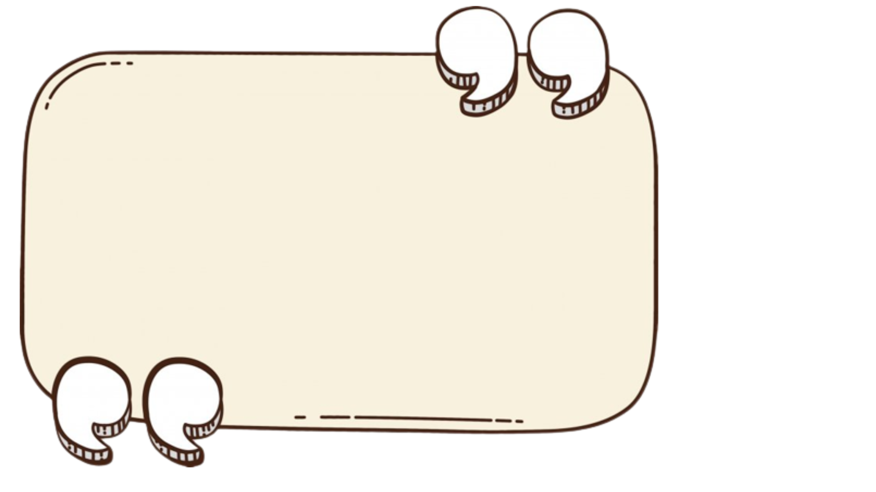
Trưng bày kết quả thực hành; thu gom chi tiết, dụng cụ; vệ sinh vị trí thực hành.

Slide 29
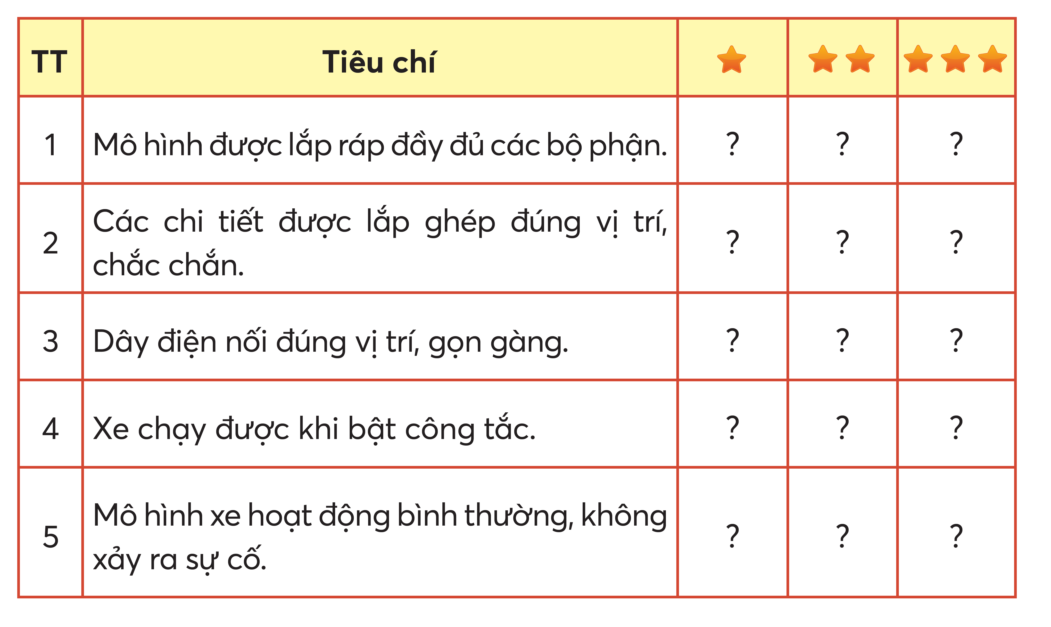
PHIẾU ĐÁNH GIÁ

Slide 30
VẬN DỤNG
VẬN DỤNG

Slide 31


Chuẩn bị để lắp ráp mô hình xe điện chạy bằng pin gồm tất cả bao nhiêu các chi tiết, bộ phận và dụng cụ ?
23
24
25
26

Slide 32
Có bao nhiêu bước lắp ráp mô hình xe điện chạy bằng pin
5 bước
6 bước
7 bước
8 bước

Slide 33
Bước 3 trong lắp ráp mô hình xe điện chạy bằng pin là gì ?
Lắp ráp phần
đầu xe
Lắp ráp cabin xe
Kiểm tra hoạt động của mô hình
Lắp ráp thùng xe và
hệ truyền động

Slide 34
Lưu ý trong bước 4: Lắp ráp hoàn chỉnh các bộ phận của xe là gì ?
Nối dây đỏ với
cực âm
Nối dây đen với
cực dương
Nối cả hai dây với cực âm
Nối dây đỏ với
cực dương

Slide 35

Trong bước 5: Kiểm tra hoạt động của mô hình cần kiểm tra những gì ?
Kiểm tra các bộ phận: lắp đầy đủ, đúng vị trí, chắc chắn.
Kiểm tra dây nối trên công tắc: lắp đúng vị trí.
Kiểm tra hoạt động:
+ Lắp pin, bật công tắc để kiểm tra hoạt động của mô hình.
+ Mô hình xe chạy bình thường, không xảy ra sự cố.

Slide 36
Hai lưu ý khi lắp pin đó là gì ?
Tắt công tắc trước khi lắp pin, lắp pin đúng cực.

Slide 37


DẶN DÒ
GV ĐIỀN VÀO ĐÂY
GV ĐIỀN VÀO ĐÂY
GV ĐIỀN VÀO ĐÂY
GV ĐIỀN VÀO ĐÂY

Slide 38
TẠM BIỆT VÀ HẸN GẶP LẠI
TẠM BIỆT VÀ HẸN GẶP LẠI

